Slide 1
AJAX
20191201 박하늘

Slide 2
AJAX
A
J
A
X
Asynchronous
AND
Javascript
Xml
JavaScript를 사용한 비동기 통신, 클라이언트와 서버간에 XML데이터를 주고 받는 기술

Slide 3
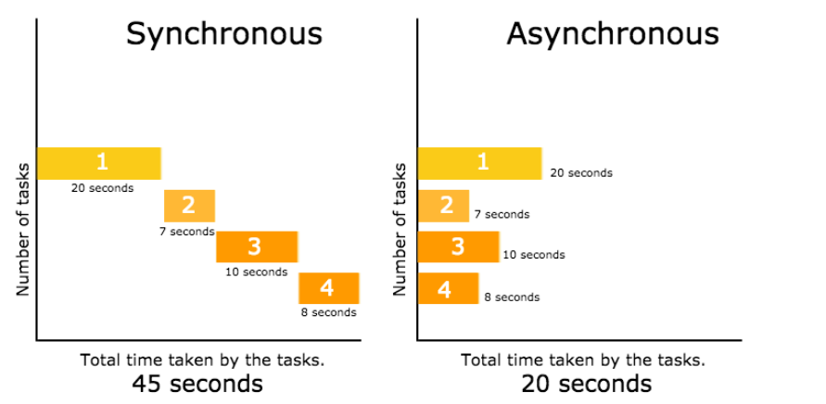
서버에 요청을 보낼 때, 서버의 응답이 돌아올 때까지 작업을 정지하지 않으면 안 된다.
요청에 대한 응답이 돌아오지 않더라도, 대기 시간 없이 작업을 진행할 수 있다.

Slide 4
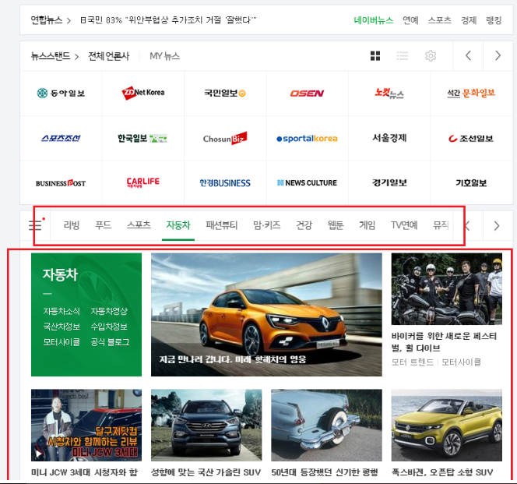
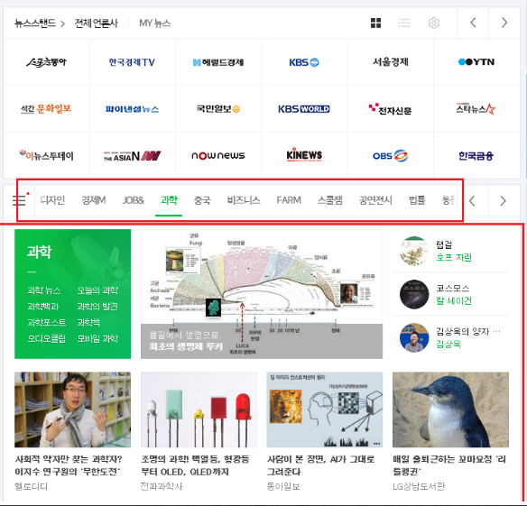
서버가 사용자에게 페이지 전체가 아닌 데이터만 전송하는 방식

Slide 5
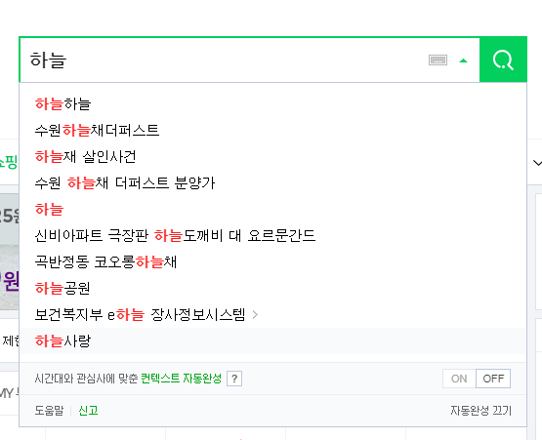
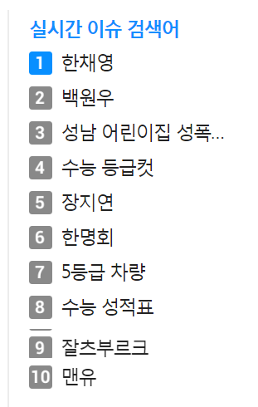
검색어 자동완성
실시간 검색어

Slide 6
장점
웹 페이지 전체를 다시 로딩하지 않고도 웹 페이지의 일부분만 갱신할 수 있어서 속도가 빠르다.
서버의 처리가 완료 될 때까지 기다리지 않고 처리가 가능하다.
단점
한 페이지에서 지속적으로 사용할 때 리소스가 계속 쌓여 페이지가 느려질 수도 있다.

Slide 7
Thanks!
Does anyone have any questions?

